Slide 1
Выполнил: учащийся 12 А класса Мусаев Константин Александрович Руководители: Фролов А.Ю., учитель ОРР; Анисимова Н.В., учитель информатики КГКОУ «Краевая вечерняя (сменная) общеобразовательная школа № 11». Норильск 2016 год
Исследовательский проект Туруханский район вчера, сегодня, завтра.

Slide 2
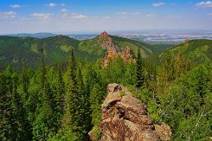
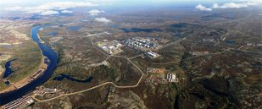
Север Красноярского края.
Туруханский район
Notes:
Туруха́нский райо́н — муниципальный район в северо-западной части Красноярского края. Относится к районам Крайнего Севера.
Административный центр района — село Туруханск (находится от г. Красноярск на расстоянии 1100 км, по Енисею — 1440 км).

Slide 3
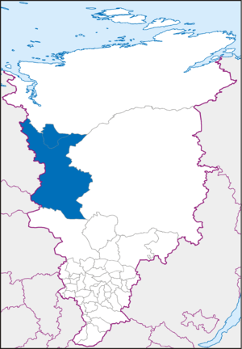
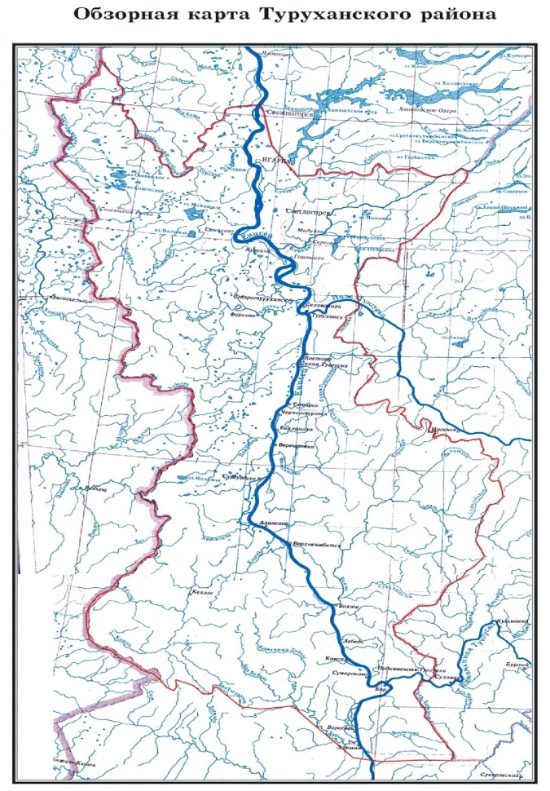
Туруханский р-он. Самый большой р-он. в Красноярском крае. Его площадь 211 189 км², население составляет 16 853 человека (2015 г.) Основные реки, притоки Енисея: Подкаменная-тунгуска, Елогуй Нижняя-тунгуска, Турухан Курейка
Notes:
В Туруханском районе входит 34 населённых пунктов в составе 1 городского и 6 сельских поселений, а также межселенной территории:
Муниципальный р-он. Был образован 7 июня 1928 году. Включает в себя 7 муниципальных образований.
Это: город Игарка, пос. Бор, село Ворогово, село Туруханск, село Верхне-Имбатск, село Зотено, село Светлогорск.
Административным центром является село Туруханск.

Slide 4
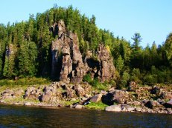
Сопредельные территории
север: Таймырский район Красноярского края
восток: Эвенкийский район
юг: Енисейский район
запад: Тюменская область
Полезные ископаемые:
месторождения угля, графита;
на северо-западе района разрабатывается Ванкорское нефтегазовое месторождение. В одном блоке с ним разведаны небольшие месторождения «Лодочное» и «Тагульское».

Slide 5
Население
Численность населения
1959 | 1970 | 1979 | 1989 | 2002 | 2015
14 105 | ↘11 284 | ↗13 766 | ↗19 257 | ↘12 439 | ↘16 853
Notes:
Низкая плотность населения — 0,087 чел/км² вызывает серьёзные проблемы транспортной связности района. В районе 28 населённых пунктов, в среднем они удалены от райцентра на 400 км, 7 из них расположены на притоках Енисея. Средняя продолжительность жизни в районе 61 год, у аборигенов — 39 лет. До пенсионного возраста доживает только 6,3 % представителей этих народов. Основными причинами являются крайне низкий социальный уровень жизни и алкогольная зависимость, от которой высок уровень несчастных случаев, суицидов. Увеличилось число заболеваний органов дыхания, кровообращения, злокачественных новообразований.
Число аборигенов трудоспособного возраста составляет 51 %, из них только 13 % официальные безработные. Но реальное число безработных больше в 3-4 раза, так как многие жители отдалённых поселений, будучи безработными, никогда не стояли на учёте.

Slide 6
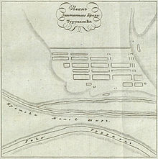
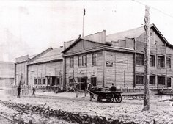
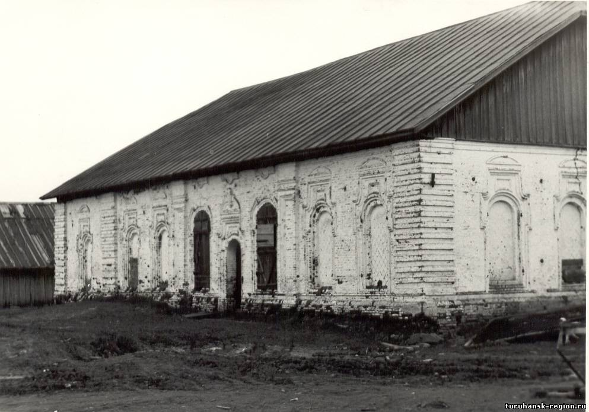
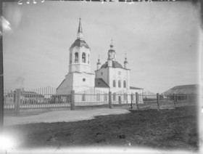
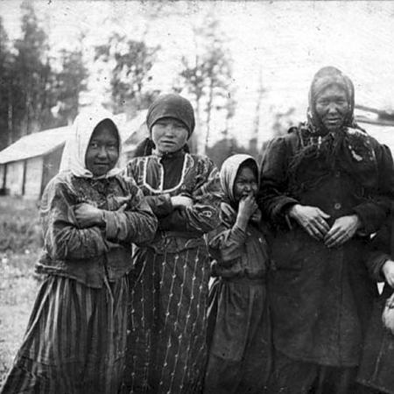
БЫЛОЕ
Notes:
План Туруханска 1831 г.
Первоначально поселение Туруханск появилось в XVII веке в месте впадения реки Турухан в Енисей, на его левом берегу. Зимовье (позднее — город Новая Мангазея) было частью торгового пути по Турухану, который в основном использовался для торговли пушниной. Впоследствии Туруханск пришёл в упадок, был лишён статуса города и его название перешло селу Монастырскому, современному Туруханску, который располагается примерно в 35 км к юго-востоку, на другом берегу Енисея. Старый Туруханск сейчас называется Старотуруханском. После Октябрьской революции 1917 года наметилась тенденция увеличения населения села Монастырского в месте впадения реки Нижняя Тунгуска в Енисей, на его правом берегу. Село было переименовано в Туруханск.
С конца 1930-х советская власть создала в Туруханском крае специальные лагеря для ссыльных. До 1956 года освободившиеся заключенные имели ограничения в правах и селились в отдалённых поселениях, в том числе и в Туруханске.
Согласно переписи, в 1989 году население Туруханска достигло 8,9 тысяч жителей, но после распада СССР люди стали переселяться в более климатически благоприятные районы страны, в том числе и на юге Красноярского края.
Начало XIX века
В городе две церкви: каменная, Преображения Господня (построена Матвеем Фёдоровичем Хорошёвым, освещена в 1829 году) и деревянная Петра и Павла. Казённые дома: хлебный магазин, соляной амбар, винный и пороховой подвалы. Город управляется Отдельным Заседателем, здесь же находятся Соляной Пристав и сотня казаков Енисейского казачьего полка под управлением одного Сотенного Офицера.
Обывательских домов 52, в них проживают мещан: 124 мужского пола, 107 женского пола, крестьян: 19 мужского пола, 16 женского пола. Дома, как правило, небольшие, большая часть отапливаются по-чёрному и без дворов. При некоторых есть бани и помещения для скота. Землепашество не развито. Мужчины большую часть года проводят в отдалении от города, занимаясь охотой и рыболовством. Основа зимнего питания — рыба и заготовленная дикая птица.
Почта из Енисейска в Туруханск и обратно доставлялась один раз в месяц 5 числа. Доставка почты осуществлялась летом на лодках, а зимой — на нартах, которые перемещал человек, олени или собаки.

Slide 7
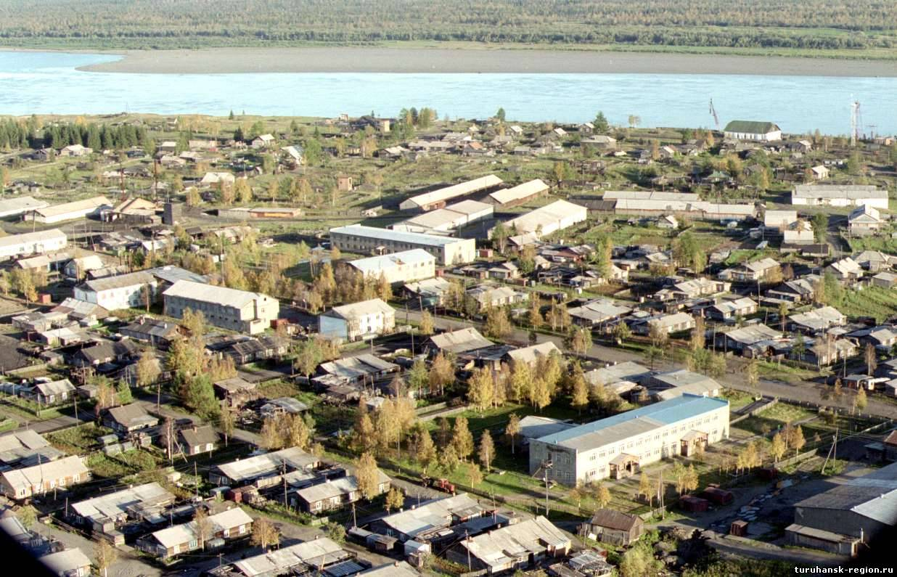
ТУРУХАНСК
Notes:
Туруха́нск — село, утратившее статус города, административный центр Туруханского района. Административный центр Туруханского сельского поселения. Имеется аэропорт и речной порт.

Slide 8
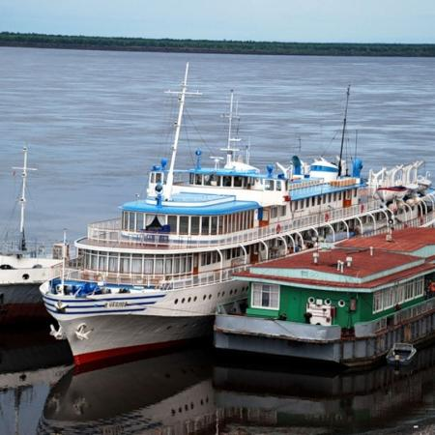
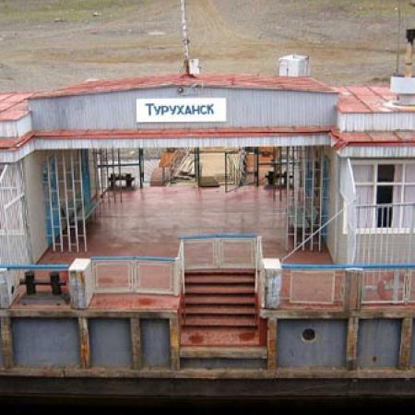
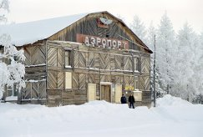
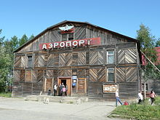
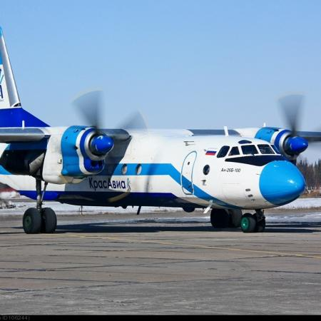
Транспортное сообщение
Notes:
По Енисею из Красноярска или Енисейска в период навигации (навигация в верховьях Енисея примерно с 25 мая по 25 сентября в зависимости от температуры, плюс-минус 10 дней) курсируют теплоходы до Дудинки с остановкой в Туруханске

Slide 9
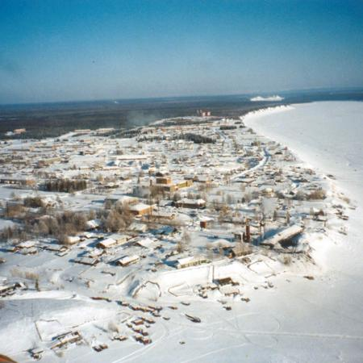
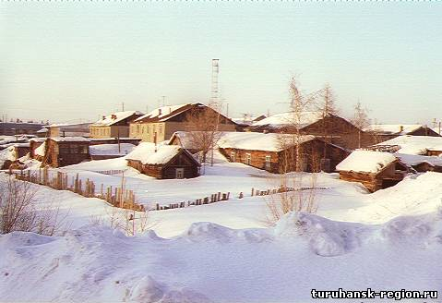
ЗИМА В ТУРУХАНСКЕ

Slide 10
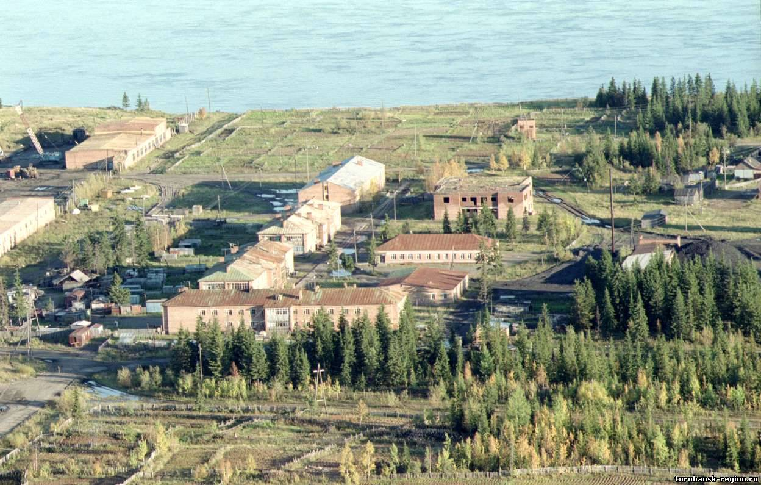
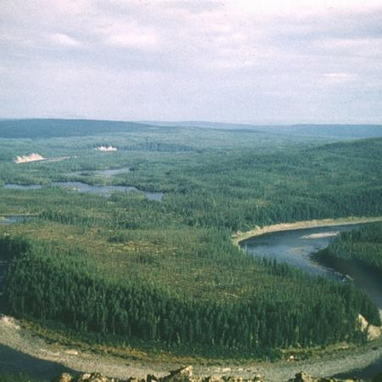
Туруханск летом
Notes:
Микрорайон Восточный

Slide 11
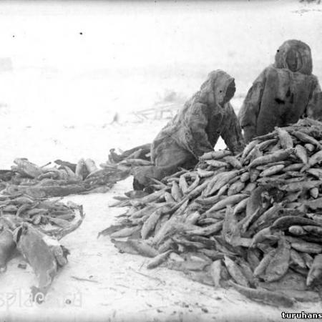
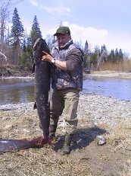
ПРОМЫСЕЛ
На крайнем северо-западе района, в этнохозяйственном ареале совреченских эвенков сохранилось оленеводство. Общее поголовье оленей — 620 голов или 0,05 % от общероссийского поголовья. Представители коренных народностей занимаются преимущественно промыслом соболя, рыбной ловлей и собирательством грибов, ягод.

Slide 12
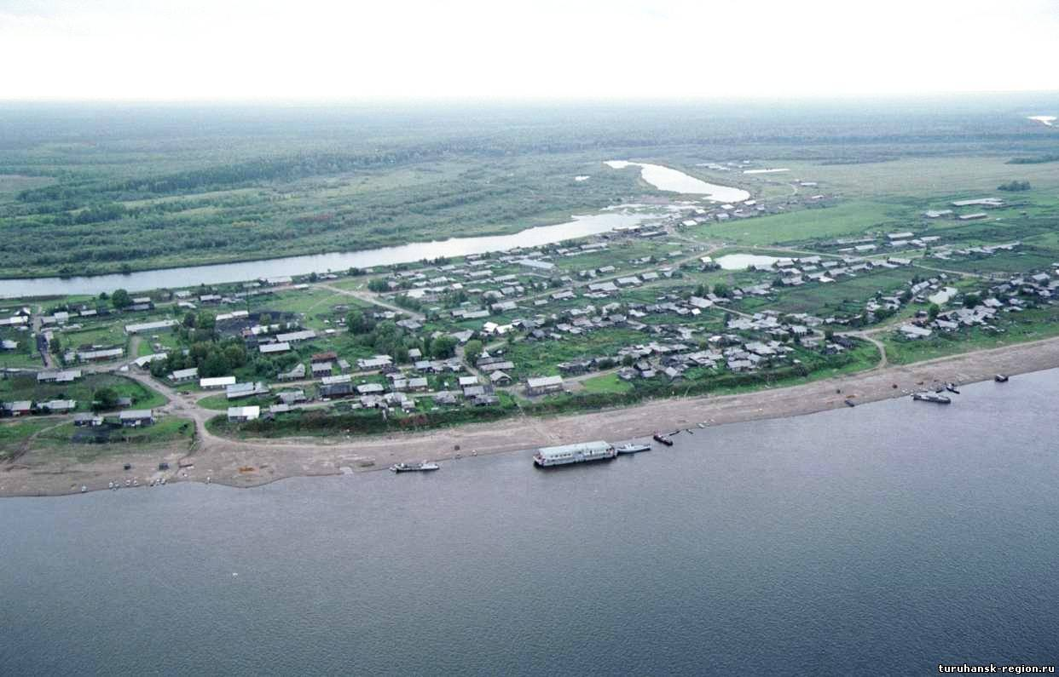
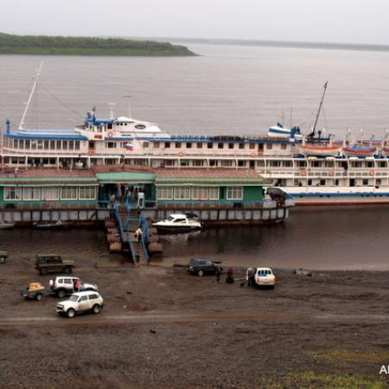
Транспорт
Общая протяжённость водных судоходных путей до населённых пунктов 1860 км, по боковым рекам — 1060 км. Продолжительность навигации по Енисею на территории района 4 месяца, по притокам — от 7 до 20 дней из-за мелей.
Дороги с твёрдым покрытием в районе отсутствуют. Сообщение между населёнными пунктами в основном вертолетом (от 9 до 12 месяцев в году) или речным транспортом (4 месяца в году).
Железных дорог нет, при Сталине велось строительство транспортной магистрали.

Slide 13
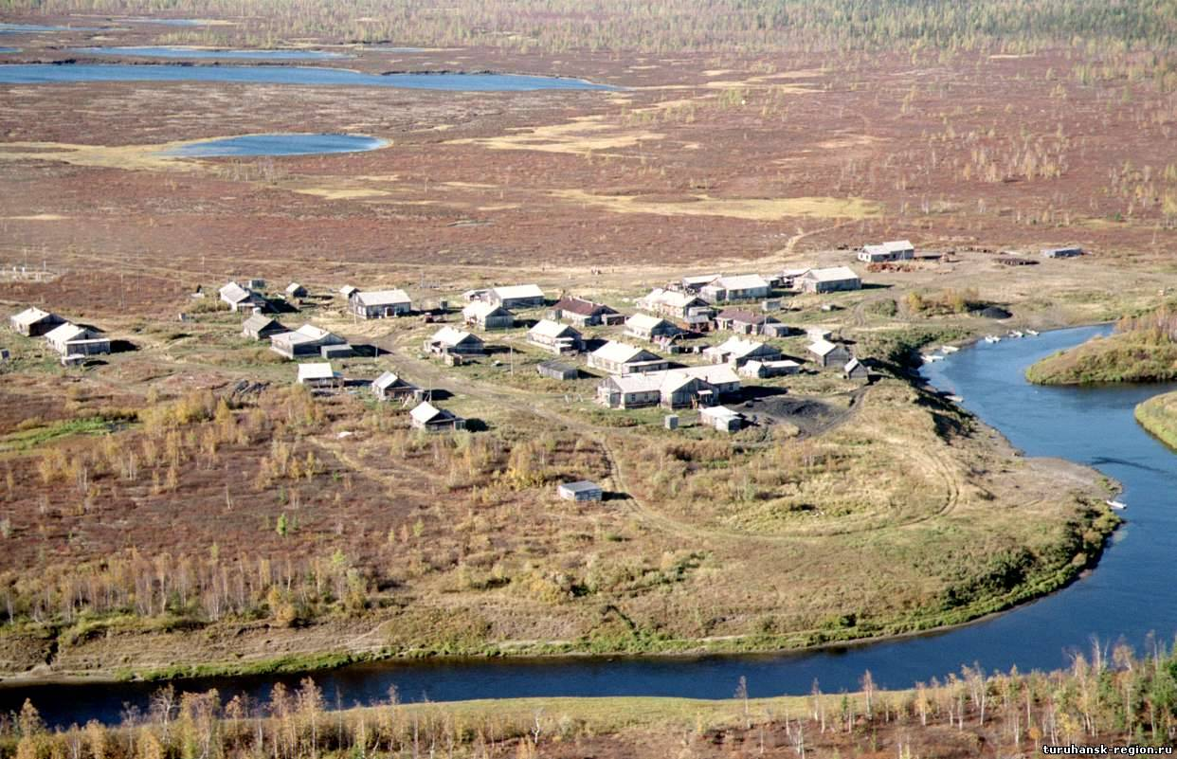
Культура
В 2007 году на основе быта и жизни жителей посёлка Бахта снят документальный сериал «Счастливые люди».

Slide 14
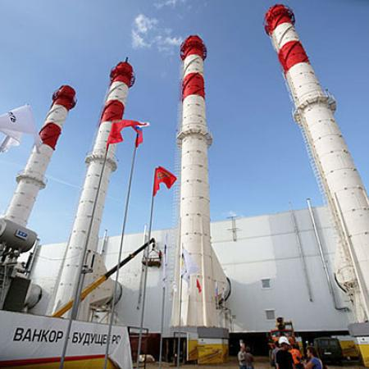
Экономика
Крупнейшим предприятием района является Курейская ГЭС мощностью 600 МВт и выработкой около 2,5 млрд кВт*ч электроэнергии. Планируется строительство Нижне-Курейской ГЭС.
На ведётся разработка Ванкорского месторождения, строительство газо и нефтепроводов

Slide 15
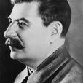
Известные люди
В Туруханском районе Красноярского края отбывали до революции ссылку Иосиф Сталин (Джугашвили) и Л.Б. Каменев.
Иосиф Сталин неоднократно посещал село Монастырское, ныне Туруханск

Slide 16
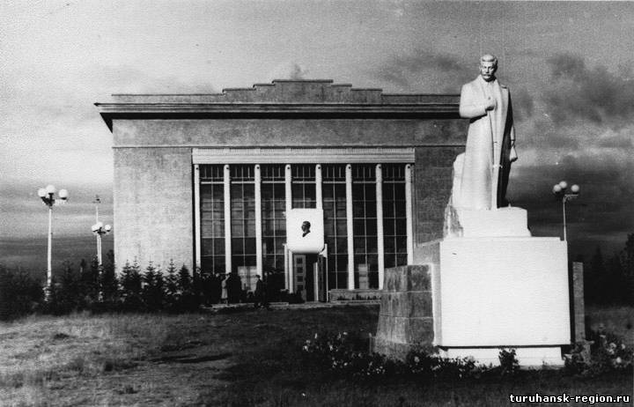
Пантеон Сталина в п. Курейка

Slide 17
Свердлов Яков Михайлович
Впервые прибыл в село Монастырское (ныне Туруханск) в конце июля 1913 года, был отправлен на поселение в деревню Селиваниха. Жил в ссылке в Монастырском с весны 1915 года по март 1917 года.

Slide 18
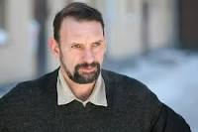
Михаил Тарковский
Книги «Замороженное время», «За пять лет до счастья», «Енисей, отпусти!», «Тойота-Креста». Работает охотником, живёт в селе Бахта.

Slide 19
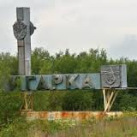
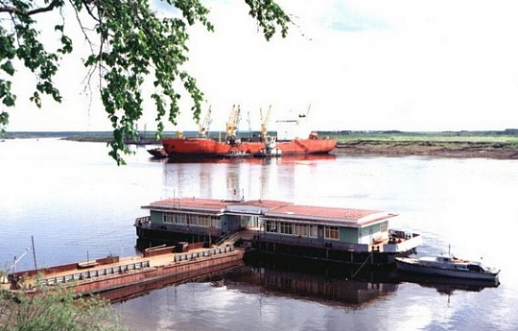
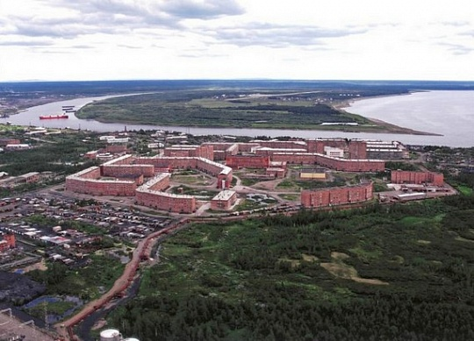
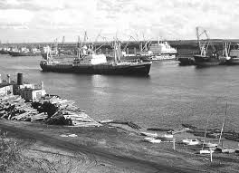
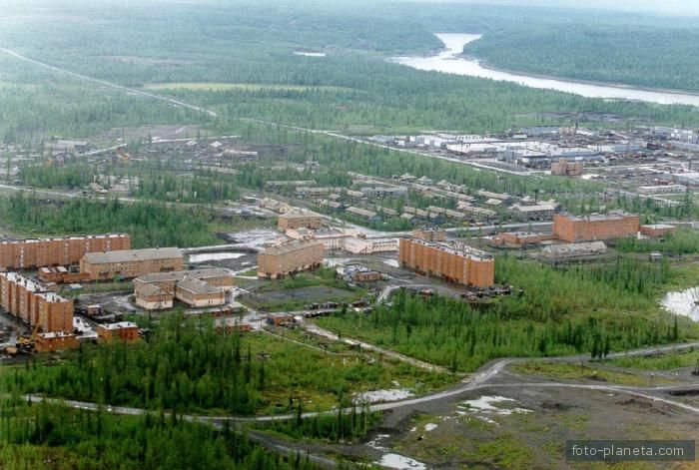
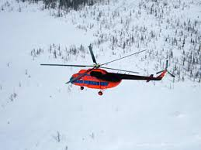
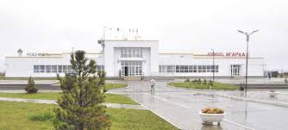
город Игарка
Notes:
Игарка — город (с 1931) районного подчинения в Туруханском районе Красноярского края России.
Город расположен на берегу Игарской протоки Енисея, в 1330 км к северу от Красноярска по прямой (расстояние по Енисею около 1800 км). Находится заполярным кругом, в зоне распространения вечной мерзлоты.
Город получил название по протоке, на которой находился, а та, в свою очередь, — по имени местного рыбака Егора Ширяева, имя которого местные жители превратили из «Егорки» в «Игарку».
Сейчас это порт, доступный для морских судов из Енисейского залива, есть также Аэропорт Игарка, используемый для перевозки грузов и рабочих вахт на нефтяные месторождения. Игарка как морской порт работает с 1928 года. Причалы и пр. построены до 1930-35 годов, потом усовершенствовались, расширялись, бетонировались и т. д. До развала СССР в Игарке за летнюю короткую навигацию обрабатывались до 120—140 морских судов. В 2012 году Игарка стоит в списке Левитина на удаление из регистра морских портов.
Почта в Игарку из Москвы идёт в Норильск, оттуда в Красноярск, и только потом прилетает в Игарку.
Город Игарка находится в часовом поясе Красноярское время. Смещение относительно UTC составляет +8:00. Относительно Московского времени часовой пояс имеет постоянное смещение +4 часа и обозначается в России как MSK+4.

Slide 20
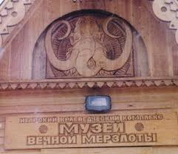
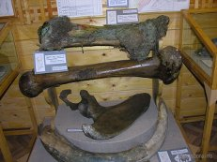
Музей вечной мерзлоты в г.Игарка
Notes:
Гордостью Игарки является Игарская научно-исследовательская мерзлотная станция СО РАН.
Музей вечной мерзлоты, который находится в одной из ледяных комнат лаборатории научно-исследовательской мерзлотной станции, музей истории освоения Енисейского Севера.
В Игарском "Музее вечной мерзлоты", в специальном "мерзлотном склепе", положены на хранение подшивки газет военных лет. На пластине, что крепится на крышке ниши, написано: "Вскрыть в 2045 году"...

Slide 21
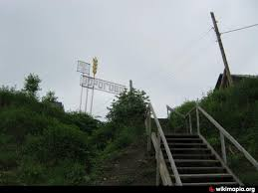
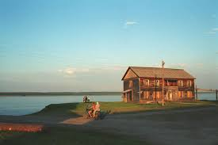
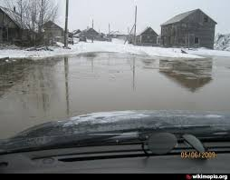
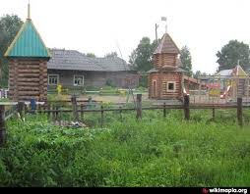
Ворогово
Notes:
Село Ворогово основано в 1636 году. Население 0,900 тыс.человек

Slide 22
Notes:
С целью обеспечения устойчивого существования и использования объектов животного мира, поддержки деятельности, направленной на охрану окружающей среды и животного мира, обеспечения занятости населения Туруханского района, закрепления охотничьих угодий за гражданами в соответствии с действующим законодательством, администрацией Туруханского района проведена работа, в результате которой, НП «Туруханпромхоз» подготовлен и передан в Минприроды Красноярского края проект охотхозяйственного соглашения на пользование объектами животного мира, с закреплением границ охотничьих угодий площадью 14,9 млн. га, на 49 лет. Работа в данном направлении проводилась администрацией района совместно с депутатским корпусом не один год. Депутаты Туруханского районного Совета прошлого созыва, члены партии «ЕДИНАЯ РОССИЯ», не раз выступали с данной инициативой перед избирателями района, находя понимание и поддержку в краевом профильном министерстве. В рамках принятых администрацией района нормативных правовых актов, НП «Туруханпромхоз» совместно с представителями партнерства в населенных пунктах, администраторами населенных пунктов, главами поселений, главой города Игарка проведена инвентаризация охотничьих угодий, уточнены и составлены карты-схемы по каждому охотнику, составлен точный реестр всех площадей и итоговая карта-схема охотничьих угодий на территории Туруханского района. При непосредственной поддержке депутатов Туруханского районного Совета действующего созыва, на 4-ой сессии было принято решение о выделении субсидий для заключения охотхозяйственного соглашения. По итогам проведенного конкурса на осуществление деятельности по созданию условий для ведения охотхозяйственной деятельности на территории Туруханского района, победителем стало НП «Туруханпромхоз», которому за счет средств районного бюджета предоставлена субсидия в размере 4,2 млн. руб.
В настоящее время НП «Туруханпромхоз» подготовлен и передан в Минприроды Красноярского края проект охотхозяйственного соглашения на пользование объектами животного мира.
Туруханский район - это место, которое привлекает известных ученых и политиков, деятелей культуры и искусства, служителей культа. На сегодняшний день развитие региона неразрывно связано с политической и экономической ситуацией в стране, с привлечением в хозяйственный оборот минерально-сырьевых ресурсов и развитием производства.
Туруханск по-прежнему - административный и культурный центр района. В нем расположены авиапредприятие, лесхоз, узел связи, центральная больница, средняя и две начальных школы, детская музыкальная школа, Центр детского творчества, Дом культуры, центральная и детская библиотеки, музеи, редакция и типография газеты "Маяк Севера" и т.п.

